Slide 1
第四章 需求分析，用例分析法

Slide 2
回顾：业务建模的步骤
明确我们为谁服务（选定愿景要改进的组织）。
要改进的组织是什么现状（业务用例图、现状业务序列图）。
我们如何改进（改进业务序列图）。

Slide 3
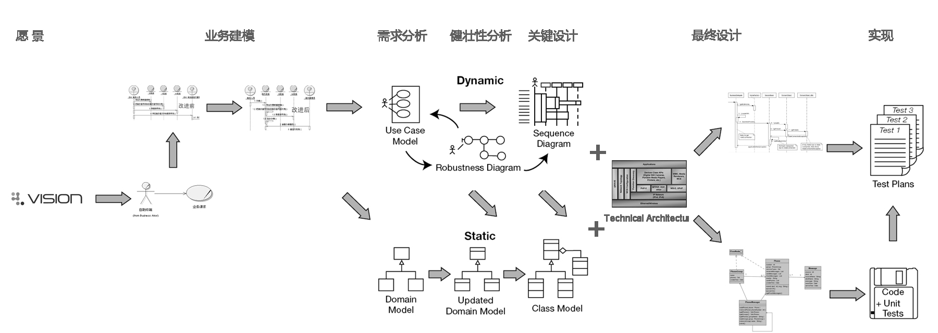
需求分析

Slide 4
目录
一
需求分析的几种主流方法
二
域建模：以OO思想构建术语表
三
用例分析：系统功能性需求分析的好工具
四
非功能性需求分析及需求定义与评审

Slide 5
目录
一
需求分析的几种主流方法
二
域建模：以OO思想构建术语表
三
用例分析：系统功能性需求分析的好工具
四
非功能性需求分析及需求定义与评审

Slide 6
需求分析方法演进简史
时间 | 方法 | 描述 | 工具 | 缺点
1970年前 | 传统分析 | 需求分析人依据个人习惯进行一些建模和分析工作，完全依赖个体才智 | 自然语言 | 缺乏结构、不可重复、不可测量、具有主观臆断性
70-80年 | 结构化分析 | 把现实世界描绘为数据在信息系统中的流动，以及在流动过程中，数据向信息的转化。 | 数据流图、实体关系图、状态转移图等 | 分析向设计过渡的难度高 对于复杂系统分析困难
80-90年 | 信息工程 | 对结构化方法的改进。从信息角度来开发系统，客观世界被描述为数据和数据属性及其相互关系。 | 功能分解图，过程依赖图 | 仅适用于信息系统的开发
90年后 | 面向对象 | 将系统看作对象的集合，对象间的互相协作，共同完成系统任务。 | 用例分析，域模型、交互图、状态图、活动图等

Slide 7
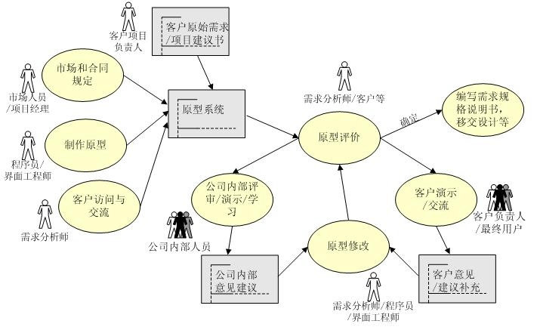
主流分析方法之原型法
原型法是指在获取一组基本的需求定义后，利用高级软件工具可视化的开发环境，快速地建立一个目标系统的最初版本，并把它交给用户试用、补充和修改，再进行新的版本开发。反复进行这个过程，直到用户满意为止的一种方法。

Slide 8
墨刀
Axure
低保真原型 高保真原型

Slide 9
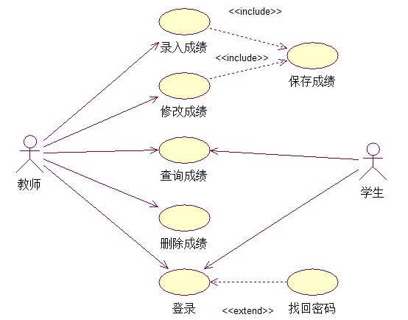
主流分析方法之用例法
用例图(Use Case Diagram)是由软件需求分析到最终实现的第一步，它描述人们如何使用一个系统。用例视图显示谁是相关的用户、用户希望系统提供什么样的服务，以及用户需要为系统提供的服务，以便使系统的用户更容易理解这些元素的用途，也便于软件开发人员实现这些元素。用例图最常用来描述系统及子系统。

Slide 10
目录
一
需求分析的几种主流方法
二
域建模：以OO思想构建术语表
三
用例分析：系统功能性需求分析的好工具
四
非功能性需求分析及需求定义与评审

Slide 11
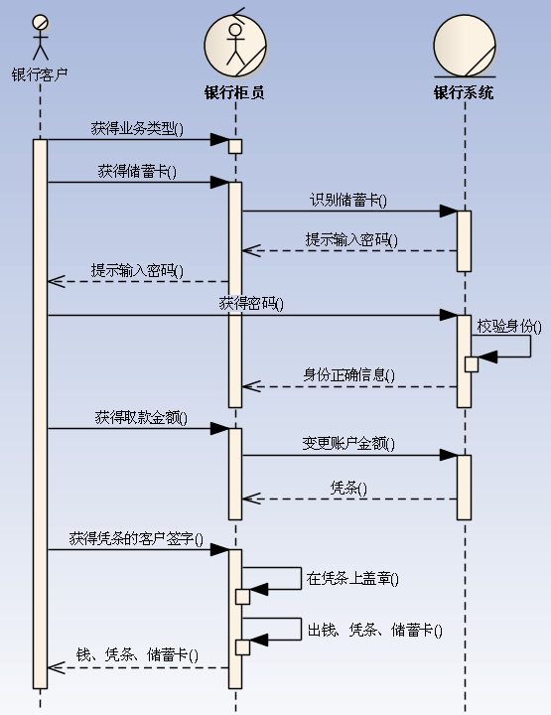
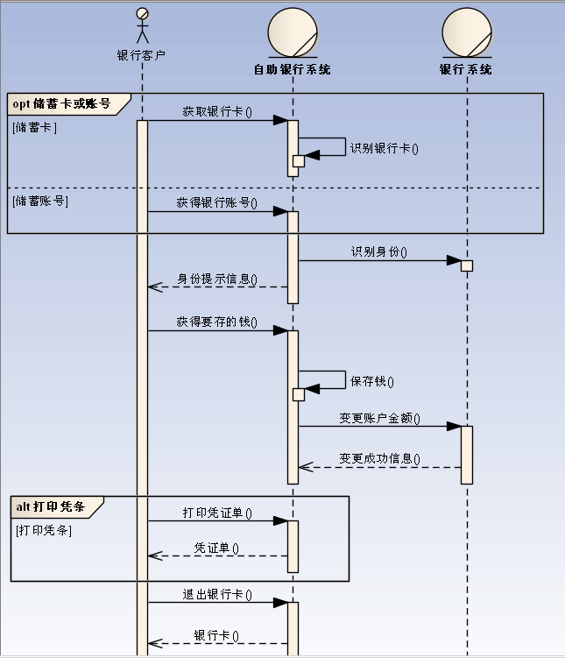
思考:下面图中有什么问题吗？

Slide 12



需求描述中术语不统一
在实际项目中，原始需求的描述形式可能是文字、活动图、序列图或其它形式，不管使用哪种形式，术语不统一的现象非常常见。
通常一个完整的项目需求都有较多的篇幅，想象一下，大量不统一的术语对交流和后续工作会造成多大的混乱，即使文字统一，也可能造成理解偏差。
我们的系统将提供“图书评论”功能，大家同意吗？
业务专家
需求分析师
同意！
心里想：“怎么实现给买家提供这个功能呢？”
同意！
心里想：“是应该给编辑部职员提供这个功能。”
技术专家

Slide 13
域建模
为项目创建一个术语表。确保项目中的每个人都能以清晰一致的术语来理解和交流问题领域。
域建模[Domain Modeling]
域建模比普通的项目术语表优良的地方体现在：以图的方式清晰地显示出不同术语间的关系（减少理解偏差）。
描述业务中涉及到的实体及其相互之间的关系，是帮助系统分析人员、用户认识现实业务的工具。
域模型图将通过不断修正完善逐步演化为最终的静态类图。
Notes:
在软件开发领域，模型用来表示真实世界的实体。在软件开发的不同阶段，需要为目标系统创建不同类型的模型。它是真实世界中各个事物的表示
它是需求分析的产物，与问题域相关。

Slide 14
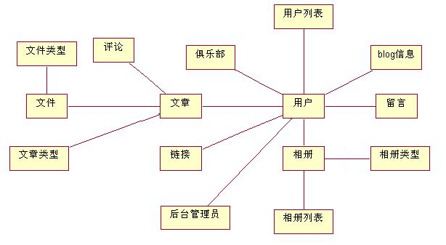
某社交系统域建模结果

Slide 15
域建模的步骤
Step 1
仔细阅读需求文档，提取出名词和名词短语
确定域模型之间的关系
Step 5
整理第一版域模型
域建模的步骤
Step 2
排除列表中重复、相似的术语
Step 4
画出第一版域模型图
Step 3
排除超出系统范围的术语

Slide 16
示例：基于文字需求进行域建模
取款：
银行客户将储蓄卡插入自助银行系统，系统提示用户输入密码。用户输入正确的密码，系统验证成功后，提示用户选择业务类型，用户选择“取款” 。系统提示用户输入取款金额，用户输入取款金额后，系统变更用户账户金额，然后给用户输出相应的钱。用户如果选择“打印凭条”，系统会为用户打印出凭证单。用户选择“退卡”，系统退出用户的银行卡。

Slide 17
第一步：提取名词或名词短语
取款：
银行客户将储蓄卡插入自助银行系统，系统提示用户输入密码。
用户输入正确的密码，系统验证成功后，提示用户选择业务类型，用户选择“取款” 。
系统提示用户输入取款金额，用户输入取款金额后，系统变更用户账户金额，然后给用户输出相应的钱。
用户如果选择“打印凭条”，系统会为用户打印出凭证单。
用户选择“退卡”，系统退出用户的银行卡。

Slide 18
第二步：排除重复、相似
排除前 | 重复、相似 | 排除后
银行客户 储蓄卡 自助银行系统 系统 用户 密码 业务类型 取款金额 用户账户金额 钱 凭条 银行卡 凭证单 | 银行客户 用户 | 银行客户
 | 储蓄卡 银行卡 | 储蓄卡
 | 自助银行系统 系统 | 自助银行系统
 | 凭条 凭证单 | 凭条
 |  | 密码 业务类型 取款金额 用户账户金额 钱
选择无歧义、符合业务习惯的术语

Slide 19
第三步：排除系统范围外和系统本身
排除前 | 系统外 | 排除后
银行客户 | 业务执行者（也是系统执行者）
储蓄卡 |  | 储蓄卡
自助银行系统 | 系统本身
凭条 |  | 凭条
密码 |  | 密码
业务类型 |  | 业务类型
取款金额 |  | 取款金额
用户账户金额 |  | 用户账户金额
钱 |  | 钱
×
×

Slide 20
第四步：画出第一版域模型图

Slide 21
第五步：整理第一版域模型
Notes:
相互关联，从类的角度去考虑 。反映的是关联关系。

Slide 22
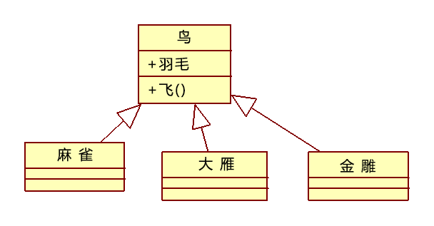
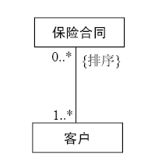
域模型之间的关系
泛化[Generalization]，一般元素和特殊元素的关系。
关联[Association]，两个类之间存在着某种语义上的联系。
Notes:
关联关系用数据库举例
UML 中 关联时的表示线上 0..* 1..* 的意思：假设表示A和B的关系 ,在贴近A的一端标注0..*，在这个关系中表示A可以有0个以上（包括0）
如果在B端标注1..* ，就表示在这个关系中表示B可以有1个以上（包括1） *表示任意个

Slide 23
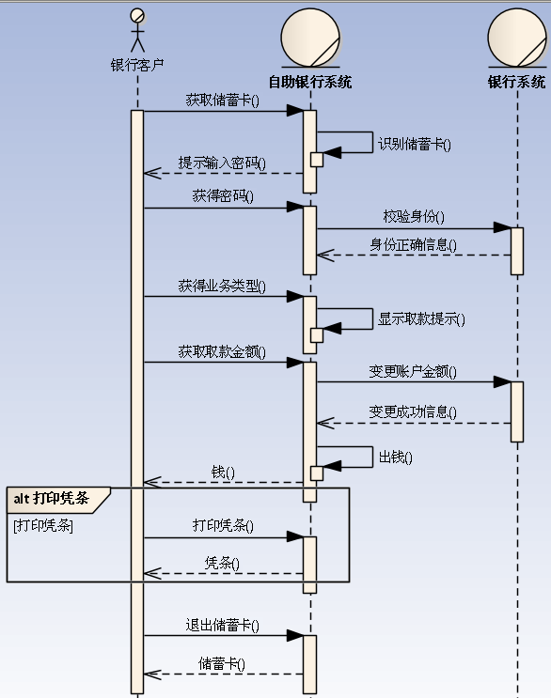
示例：基于模型图进行域建模

Slide 24
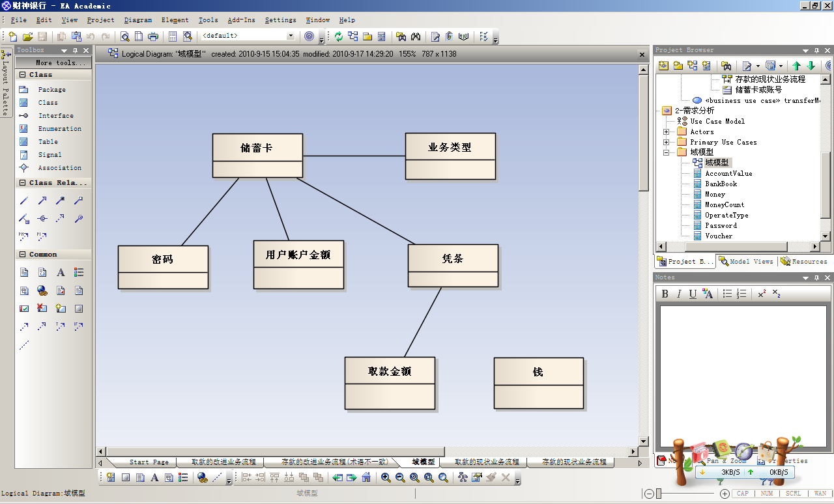
DEMO:EA中进行域建模

Slide 25
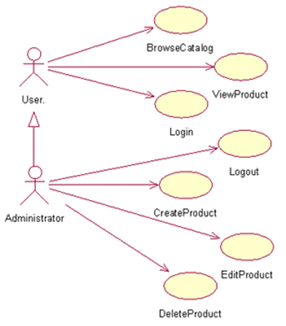
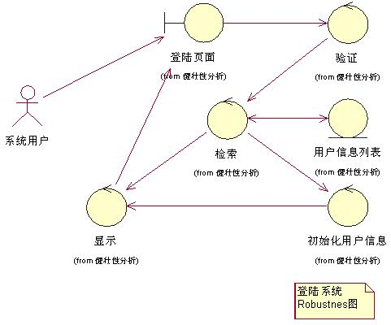
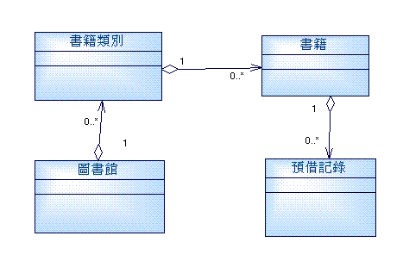
高级话题：域模型的迭代
Notes:
在系统用例分析之后做域模型的更新，在做完健壮性分析之后还要进行域模型的更新

Slide 26
高级话题：域模型≠数据模型
域模型
数据模型
分析模型
系统分析员、用户认识现实业务的工具
描述业务实体及相互之间的关系
系统设计、实现的一部分
描述的是对用户需求在数据结构上的实现
域模型设计期间不用考虑数据的存放问题，只考虑业务描述中涉及的实体以及实体之间的关系。

Slide 27
高级话题：域建模的重要原则
几小时即可（包括１-２小时
小组讨论），将能够找到80%
清晰无歧义的域
1.不要花费太多的时间
纠缠在最初的域建模工作上
2.不要把域模型错误地
认为是数据模型
域建模的重要原则
3.在用例分析前做域建模，
以避免命名混淆
4.不要指望最终的类视图和
域模型图完全匹配，但它们
在很大程度上应该是类似的
5.不要把与界面相关的
类加入域模型中

Slide 28
目录
一
需求分析的几种主流方法
二
域建模：以OO思想构建术语表
三
用例分析：系统功能性需求分析的好工具
四
非功能性需求分析及需求定义与评审

Slide 29
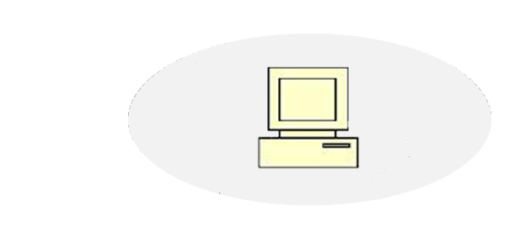
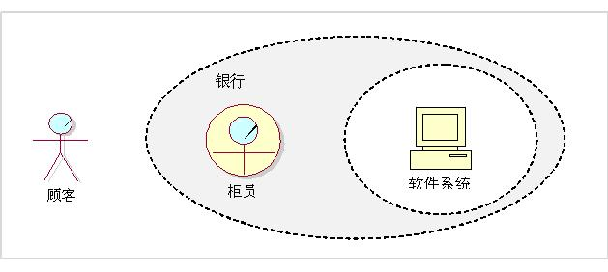
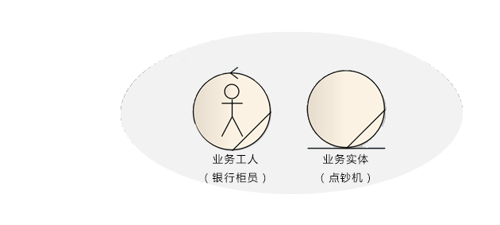
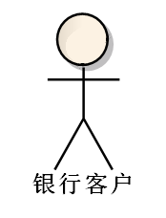
系统用例建模的意义
系统需求分析的目的是把视角从业务组织转向新系统，站在最终用户及其它干系人的角度看问题。
系统用例是对（新）系统为系统执行者提供的价值的建模。
系统执行者
业务组织
业务执行者
系统

Slide 30
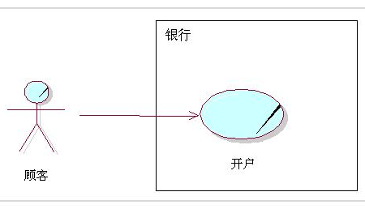
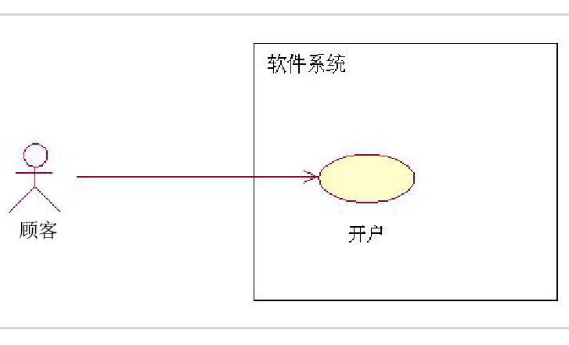
业务用例VS系统用例
对银行进行业务建模，研究对象是银行。
用于分析现有业务的利与弊。
对银行的软件系统进行系统建模，研究对象是银行的软件系统。
用于分析新系统所带来的价值。

Slide 31
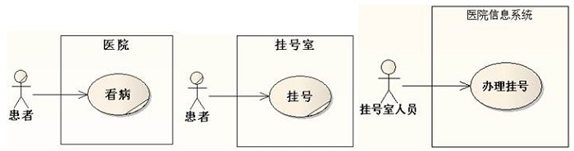
业务用例VS系统用例
Notes:
患者确实是医院的执行者，但挂号不算医院针对患者的用例，因为挂号不是患者对医院的期望和医院对患者的承诺的平衡点。患者到医院来，挂到了号，医院的服务到此为止，患者到医院来时心中的期望并没有得到满足（如果说满足？那么执行者就不叫患者，叫号贩子）。或者说，医院这个研究对象能承诺向患者提供的价值不只是挂号，而是看病。
可以这样思考：医院能这样叫卖自己吗？“来呀来呀，我这家医院能挂号呀！”，患者一听，“哇，真棒耶，这医院能挂号耶，我赶紧去！”其实患者巴不得不挂号也能看病，只不过人太多了，需要拿号排队而已。
如果研究对象是挂号室，A就是对的。患者对挂号室的期望就是能挂号，他不会因为挂号室没帮他看病就破口大骂，挂号室对他的承诺也就是能给他号。
如果研究对象是医院信息系统，又不一样了，患者无所谓挂号室人员是怎样帮他挂号的，医院信息系统的价值是让挂号室人员通过它来（为患者）办理挂号。上图列出了以上提到的三种正确的情况。

Slide 32
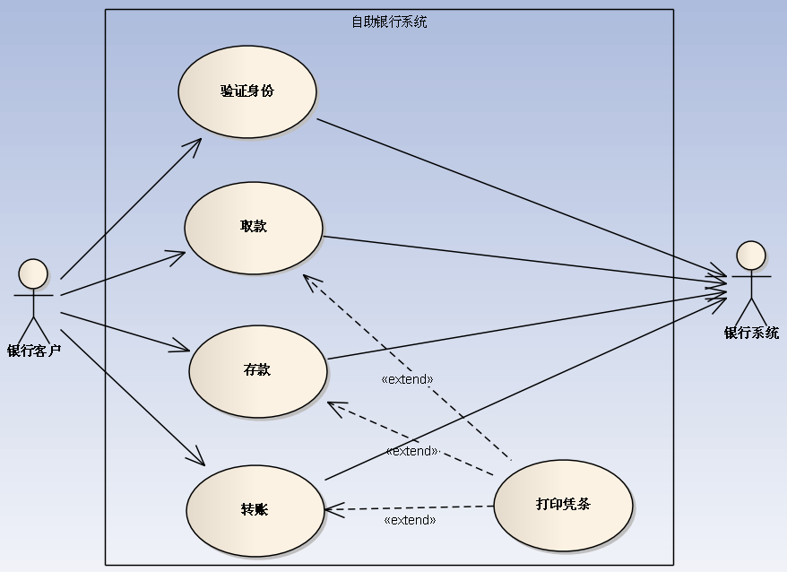
系统用例图包括哪几部分
系统边界
系统用例
系统辅执行者
用例关系
系统主执行者

Slide 33
系统用例建模步骤
绘制系统用例图
编写系统用例描述
更新域模型

Slide 34
绘制系统用例图
确定系统边界
识别系统执行者
识别系统用例
确定用例间的关系

Slide 35
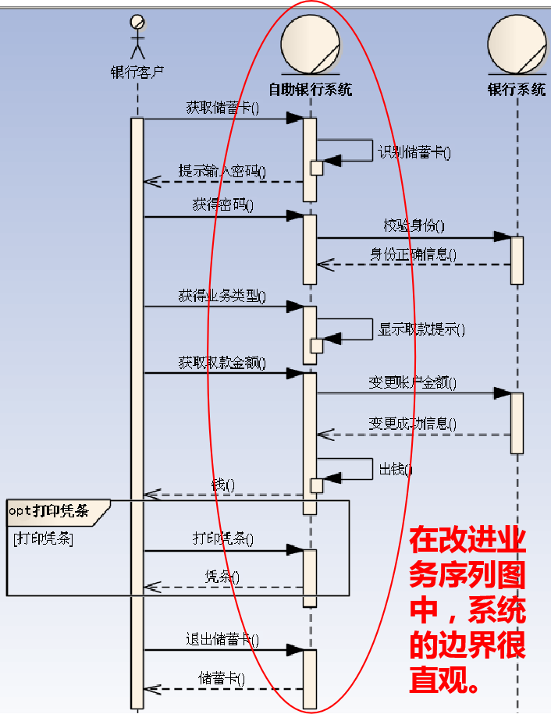
第一步：确定系统边界
系统边界，即系统包含的功能与不包含的功能之间的界限。
通俗来说就是分割出系统内和系统外。
系统内，需要我们投入大量的精力进行建设。
系统外，需要我们考虑与它们的接口。

Slide 36
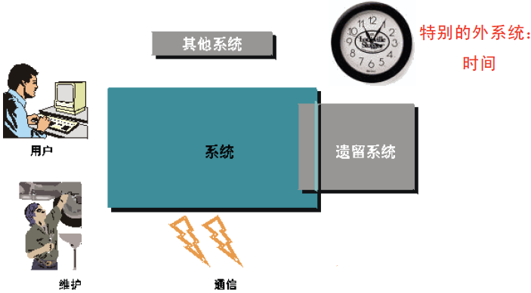
第二步：识别系统执行者
执行者[actor]是在系统之外，透过系统边界，与系统进行有意义交互的任何事物。
人
系统
硬件设备
时间
……

Slide 37
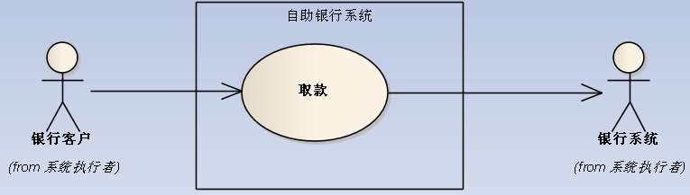
主执行者 VS. 辅执行者
主执行者：
1.用例发起者；
2.用例为其实现有价值的目标；
辅执行者：
1.用例支持者；
2.用例的完成需要与其交互，得到其支持；

Slide 38
识别执行者的方法(思考+头脑风暴)
谁使用该系统？
谁改变系统的数据？
谁从系统获取信息？
谁负责维护、管理并保持系统正常运行？
系统需要应付哪些硬件设备？
系统需要和哪些外部系统交互？
谁对系统运行产生的结果感兴趣？
有没有自动发生的事件？

Slide 39
示例：识别执行者
某汽车制造厂需要一套物料管理系统，该系统实现的部分功能如下：
工人领取物料，库存操作员交付物料给工人并在系统中记录物料变更情况；
工人退还余料给库房，库存操作员接收物料并在系统中记录物料变更情况；
库房管理员定期盘点库存；
缺货时，库房管理员通过系统通知供应商系统供货；
对积存的货物，库房管理员通过系统向供货商系统申请退货；
每日晚11点系统自动备份数据；
系统管理员负责维护系统正常运行；

Slide 40
示例：识别执行者
谁使用该系统？
谁改变系统的数据？
谁从系统获取信息？
谁负责维护、管理并保持系统正常运行？
系统需要应付哪些硬件设备？
系统需要和哪些外部系统交互？
谁对系统运行产生的结果感兴趣？
有没有自动发生的事件？
库存操作员，库房管理员
库存操作员，库房管理员
库存操作员，库房管理员
系统管理员
×
供应商系统
库存操作员，库房管理员，供应商系统
时间
Notes:
时间也算执行者

Slide 41
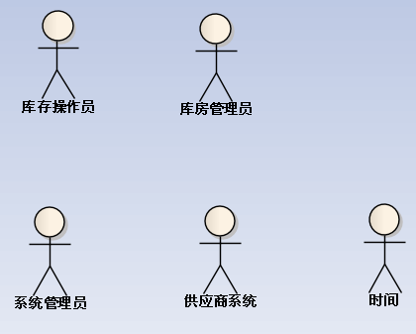
示例：识别执行者

Slide 42
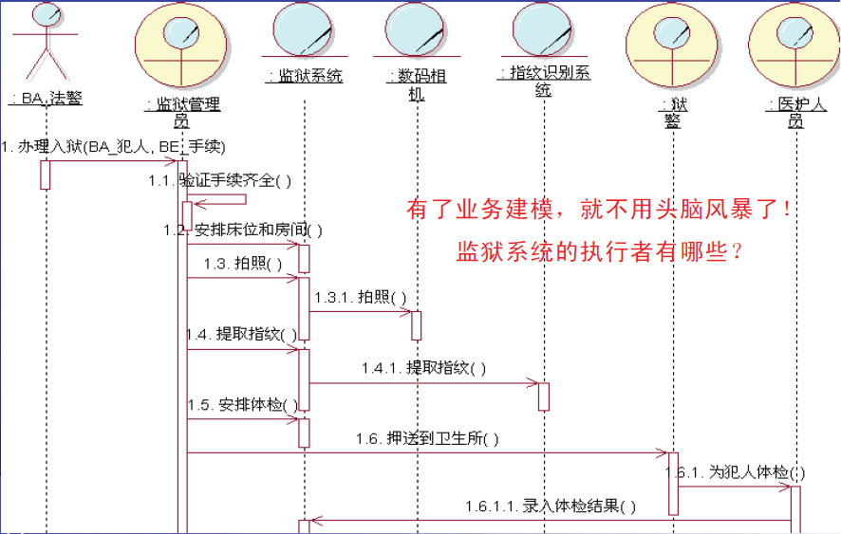
如何在业务模型基础上找执行者

Slide 43
思考：自动银行系统的执行者？
主执行者
辅执行者

Slide 44
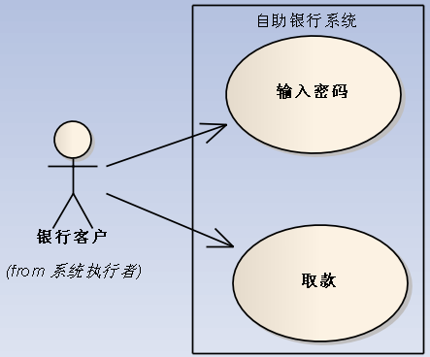
第三步：识别系统用例
再谈用例（注意：这里是指系统用例，关注点由业务组织转向系统）
系统用例是系统执行的一系列动作，这些动作可以生成“执行者”可观测的有价值的结果。
通俗讲：系统用例是执行者通过系统可以达到的某个目标。
×
必须从执行者角度考虑:
这个用例有价值吗？ 能达到什么目标？
√

Slide 45
识别用例的方法(思考+头脑风暴)
执行者想要从系统获得什么有价值的功能？
系统存储信息吗？哪些执行者将建立、读取、更新或删除这些信息？
当系统内部状态有变化时，系统需要通知参与者吗？
系统需要定期执行什么操作吗？
当发生了某些外部事件时，系统需要自动执行什么操作吗？

Slide 46
示例：识别系统用例
某汽车制造厂需要一套物料管理系统，该系统实现的部分功能如下：
工人领取物料，库存操作员交付物料给工人并在系统中记录物料变更情况；
工人退还余料给库房，库存操作员接收物料并在系统中记录物料变更情况；
库房管理员定期盘点库存；
缺货时，库房管理员通过系统通知供应商系统供货；
对积存的货物，库房管理员通过系统向供货商系统申请退货；
每日晚11点系统自动备份数据；
系统管理员负责维护系统正常运行。

Slide 47
示例：识别系统用例
工人领取物料，库存操作员交付物料给工人并在系统中记录物料变更情况；
工人退还余料给库房，库存操作员接收物料并在系统中记录物料变更情况；
库房管理员定期盘点库存；
缺货时，库房管理员通过系统通知供应商系统供货；
对积存的货物，库房管理员通过系统向供货商系统申请退货；
每日晚11点系统自动备份数据；
系统管理员负责维护系统正常运行。

Slide 48
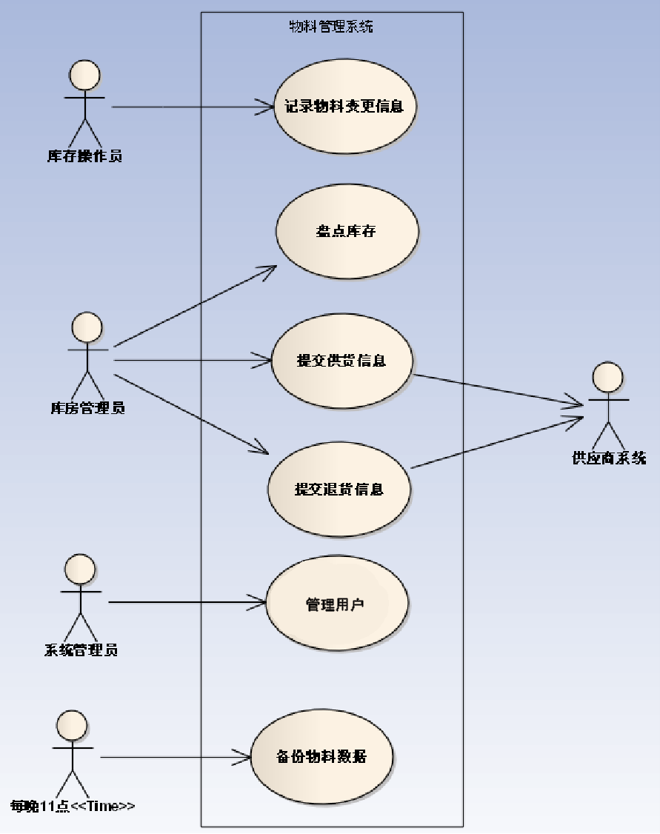
示例：识别系统用例

Slide 49
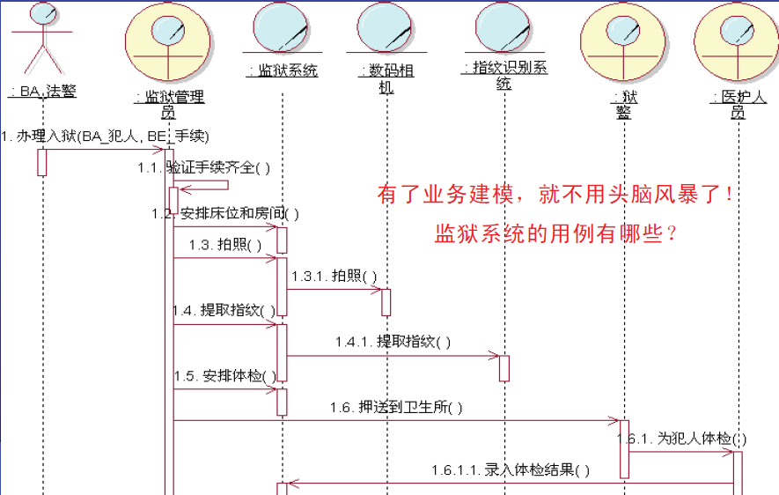
如何在业务模型基础上找用例

Slide 50
思考：自动银行系统的用例？

Slide 51
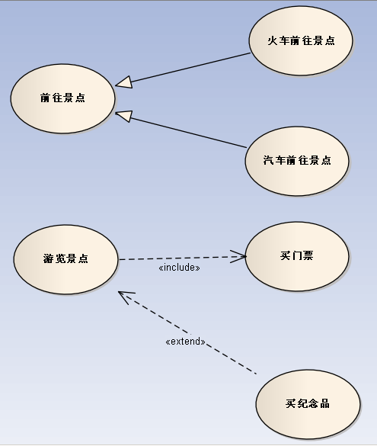
第四步：确定用例间的关系
用例之间的关系：
泛化[Generalize]。
包含[Include]。
扩展[Extend]。
思想：从现有的用例中抽取出公共的那部分信息，作为一个单独的用例。然后通过不同的方法来重用这个公共的用例，以减少模型维护的工作量。
泛化
包含
扩展

Slide 52
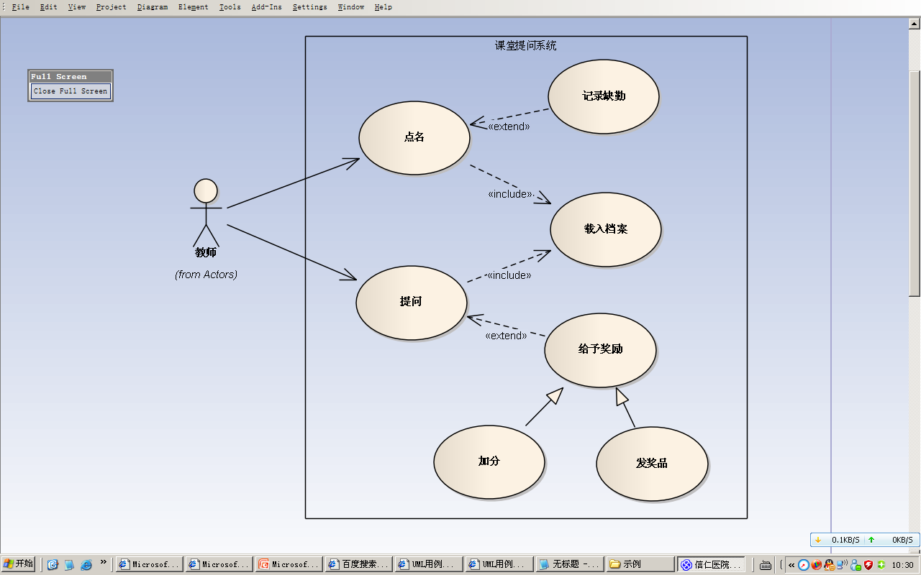
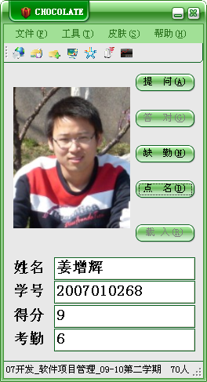
示例：“课堂提问系统”的用例关系
加载名单

Slide 53
思考：包含关系的适用场景
包含关系：使用包含用例来封装一组跨越多个用例的相似动作（行为片断），以便多个基用例复用。

Slide 54
思考：扩展关系的适用场景
扩展关系：将基用例中一段相对独立并且可选的动作，用扩展用例加以封装，再让它从基用例中声明的扩展点上进行扩展，从而使基用例行为更简练和目标更集中。

Slide 55
思考：泛化关系的适用场景
泛化关系：子用例和父用例相似，但表现出更特别的行为；子用例将继承父用例的所有结构、行为和关系。

Slide 56
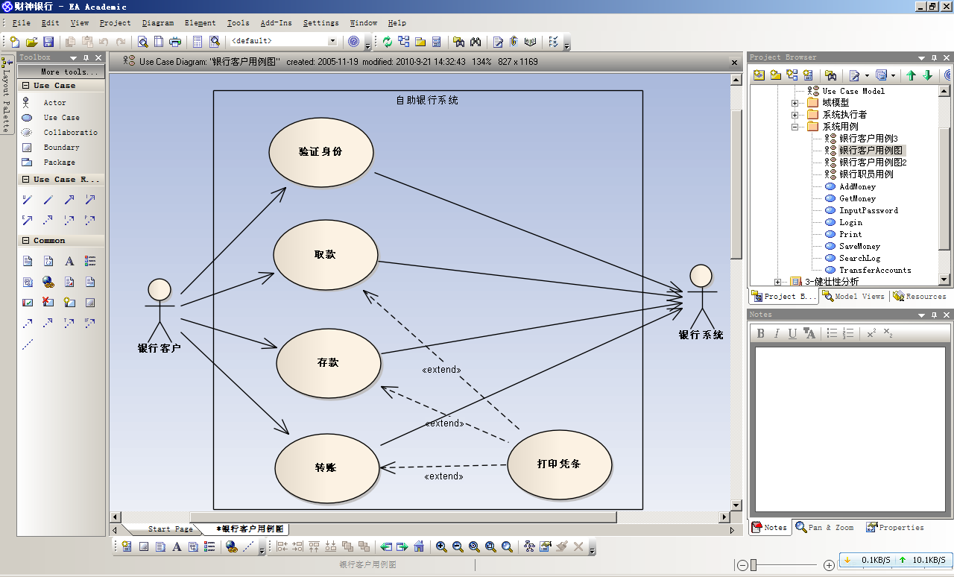
DEMO:EA中进行系统用例建模

Slide 57
高级话题:先发现执行者还是先发现用例？
执行者比用例明显。
执行者的个数远比用例的个数少。
找到一个执行者，就可以找到一堆用例。
执行者是系统外部人物的代表，所以当然是要先找到执行者，才能够从执行者的角度去寻找用例。

Slide 58
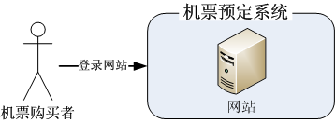
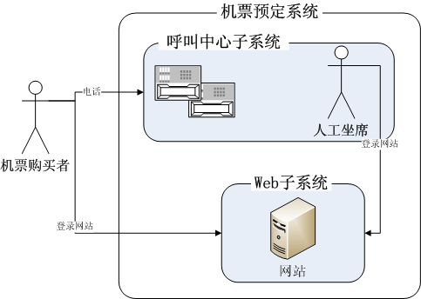
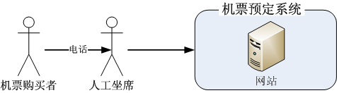
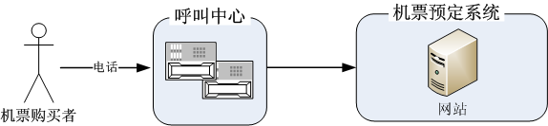
高级话题:执行者与重要性无关

Slide 59
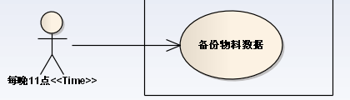
高级话题：‘时间’执行者
用‘时间’执行者来标示预定的事件。

Slide 60
高级话题:用例的命名
×
√
用例名称必须是动宾短语。
采用域建模中的名词术语。
慎用弱动词弱名词——会掩盖真正的业务。
弱动词：进行、使用、复制、加载、生成……
弱名词：数据、报表、表格、表单、系统……
√
×
√
×

Slide 61
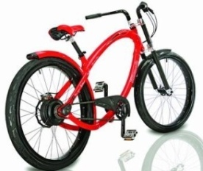

高级话题：用例≠功能
描述一个事物的三个出发点
这个事物是什么？——结构
这个事物能做什么？——功能
人们能够用这个事物做什么？——价值
刹车系统
前进
上班代步
传动系统
转弯
接送女朋友

Slide 62
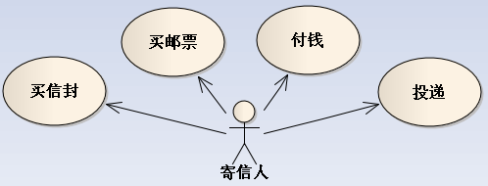

高级话题：用例≠步骤
用例是执行者对系统的一个愿望。
完成这个愿望可能需要经过很多步骤，但任何步骤不能够完整的反映执行者的目标。

Slide 63
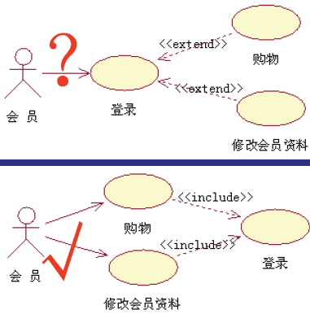
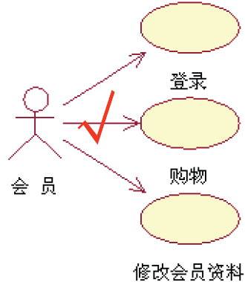
高级话题：怎么处理登录

Slide 64
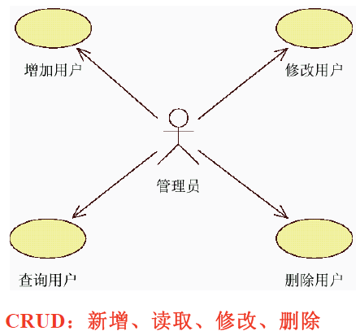
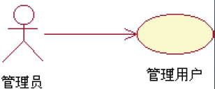
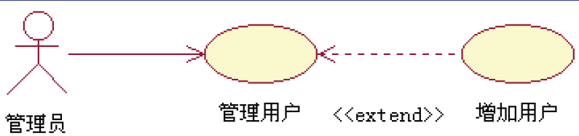
高级话题：用例的“四轮马车”
无复杂交互
从使用者（不是技术人员）角度看问题来命名。例如“新生登记”而不是“新增学生”。
复杂交互

Slide 65
高级话题：用例与愿景目标
所有用例应该都能追溯到愿景目标。
所有的愿景目标都应有对应的用例实现。
 | 用例 | 用例 | 用例 | 用例 | 用例
目标 |  | ● | ●
目标 |  | ●
目标 |  |  |  | ●
目标 |  |  | ●
目标 |  |  |  | ●
目标
？
？
？

Slide 66
高级话题：用例分包
当存在大量用例时可以对用例进行分包
按执行者分包
按主题分包
按开发团队分包
按发布情况分包
……

Slide 67
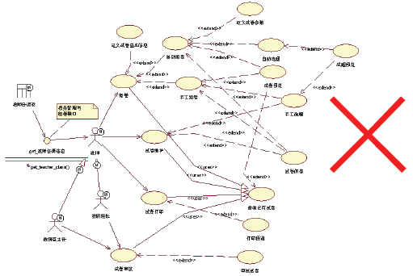
高级话题：不要滥用用例关系

Slide 68
系统用例建模步骤
绘制系统用例图
编写系统用例描述
更新域模型

Slide 69
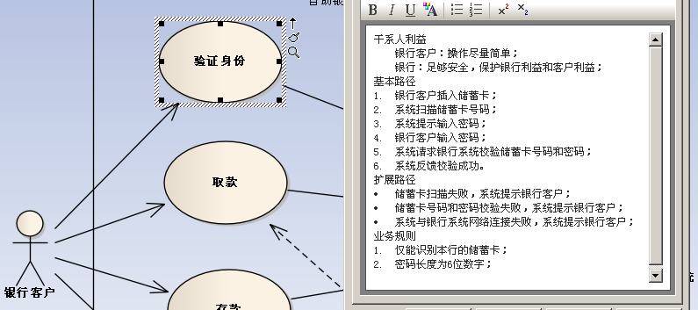
用例描述的作用
系统用例图描述总体，系统用例文档描述细节。
每个系统用例必须对应有系统用例描述。

Slide 70
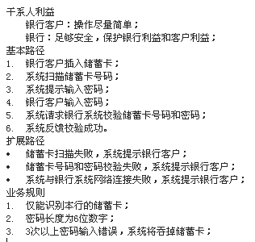
用例描述的基本组成
干系人利益
基本路径
扩展路径
业务规则

Slide 71
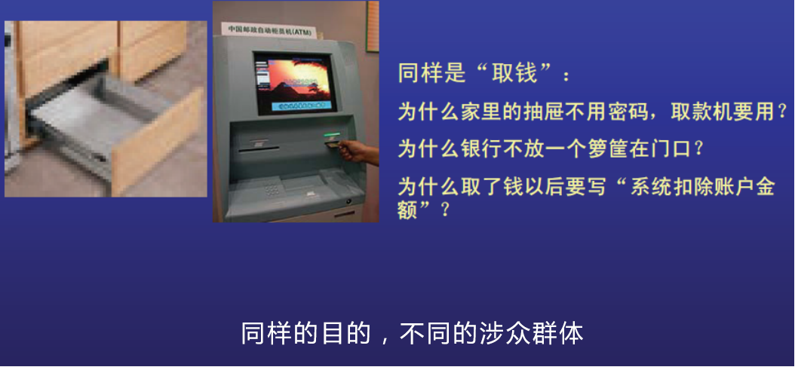
为什么要考虑干系人利益？

Slide 72
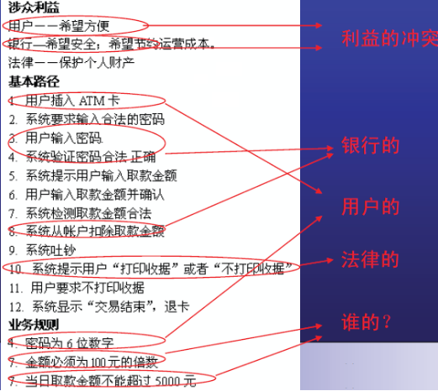

系统用例描述中的干系人及其利益
用例体现干系人利益的平衡点。
谁关心这个系统？
涉及他的什么利益？
如何平衡之间的利益？

Slide 73

基本路径
客户最想看到的、最关心的路径。——核心的核心
把基本路径单独分离，凸显用例的核心价值。
与扩展路径相比，更为有序。

Slide 74


基本路径的典型案例和步骤

Slide 75
注意：基本路径的书写要求
以主动语态、“名词-动词-名词”格式来书写。
如：银行客户-输入-密码； 银行自助系统-弹出-储蓄卡
主语只能是执行者或系统。

Slide 76
扩展路径
系统要处理的意外和分支。
与基本路径相比，更为无序。
扩展路径
扩展路径

Slide 77
识别扩展路径的方法
从基本路径的第一句开始，不断地问“还可能发生别的事情吗？”
这里可能出现意外的情况吗？
客户输入非100倍数怎么办？
客户余额不足怎么办？
这个时候网络连接失败了怎么办？

Slide 78

常见的扩展点
系统验证。
步骤失败。
执行者的选择。
……..

Slide 79
注意：扩展路径描述
每一种扩展尽量用一句（段）话描述；

Slide 80

DEMO:EA中进行用例描述

Slide 81

高级话题：不要涉及页面细节

Slide 82


高级话题：基本与扩展分开
×

Slide 83

高级话题：不要假想系统不能负责的事情

Slide 84

高级话题：辅助执行者
Notes:
。

Slide 85

高级话题：完整的用例文档
完整的用例文档的内容
用例编号：用例名
执行者
前置条件
后置条件
干系人利益
基本路径
1……
2……
扩展路径
2a……
2a1……
字段列表
业务规则
设计约束
完整 ≠ 必需

Slide 86





高级话题
前置条件：开始用例前系统及其环境的状态。
形式：必须是系统能检测到的
内容：不涉及到涉众的利益

Slide 87

高级话题
后置条件：用例成功结束后系统应该具备的状态。

Slide 88

高级话题
字段列表：可以用自然语言，也可以用表达式
+：数据序列
[]：可选项
{}*：多个
{| | | }：可能取值
A=B：把B的结构赋给A

Slide 89
高级话题
字段列表：
- 细致程度取决于干系人共识
- 不同于数据模型，只是数据模型的一部分
- 不等于数据字典，不要过早的把时间花在细节上

Slide 90
高级话题
设计约束：
界面样式
报表
平台
语言
外系统接口
……
必须来自干系人！

Slide 91
系统用例建模步骤
绘制系统用例图
编写系统用例描述
更新域模型

Slide 92
更新域模型
在用例分析结果的基础上，对早期的域模型进一步完善和调整。
以所有的用例描述为基础，采用首次域建模类似的方法，完善和调整已有的域模型；

Slide 93
回顾：域建模的步骤
确定域模型之间的关系：泛化和关联
Step 1
仔细阅读需求文档，提取出名词和名词短语
Step 5
整理第一版域模型
域建模的步骤
Step 2
排除列表中重复、相似的术语
Step 4
画出第一版域模型图
Step 3
排除超出系统范围的术语

Slide 94
回顾：第一版域模型

Slide 95


第一步：基于用例描述更新域模型

Slide 96
整理新发现的名词（排重）
排除前 | 重复、相似 | 排除后
储蓄卡号码 取款条件 用户账户 储蓄金额 存钱槽 转入账户 账户姓名 转账金额 转出账户 转账条件 | 储蓄卡号码 用户账户 转入账户 转入账户 | 储蓄卡号码
 |  | 取款条件 储蓄金额 存钱槽 账户姓名 转账金额 转账条件

Slide 97
整理新发现的名词（排除系统外）
排除前 | 系统外 | 排除后
储蓄卡号码 |  | 储蓄卡号码
取款条件 |  | 取款条件
储蓄金额 |  | 储蓄金额
存钱槽 | 系统外，硬件设备的一部分
账户姓名 |  | 账户姓名
转账金额 |  | 转账金额
转账条件 |  | 转账条件
×

Slide 98

更新域模型
替代
Notes:
发现了更多的名词，下面是新加的，在新加的过程中发现需要替换的

Slide 99

整理域模型

Slide 100
目录
一
需求分析的几种主流方法
二
域建模：以OO思想构建术语表
三
用例分析：系统功能性需求分析的好工具
四
非功能性需求分析及需求定义与评审

Slide 101
功能性需求 & 非功能性需求
功能性需求，通俗讲就是系统可以做什么。
非功能性需求，通俗讲就是系统可以把某项功能做到什么程度。
人无我有，人有我优
功能性需求
非功能性需求

Slide 102


思考：下面哪些是非功能性需求？
1.最高时速200公里；
2.ABS防抱死；
3.安全气囊；
4.双开门；
5.百公里耗油8-10升；
1.7*24小时不间断服务；
2.可存款、取款、转账；
3. 可自动识别存款中的伪钞；
4.单次最高取款额3000元；
5.可跨行取款；

Slide 103
软件产品的典型非功能性需求(RUPS)
可靠性[Reliability]。
可用性[Usability]。
性能[Performance]。
可支持性[Supportability]。

Slide 104

可靠性[Reliability]
系统在一定时间内、在一定条件下无故障地执行指定功能的能力。
自助银行系统的可靠性指标示例：
7*24小时不间断服务；
系统采用冗余机制保障数据安全、完整；

Slide 105

可用性[Usability]
一个产品可以被特定的用户在特定的上下文中，有效、高效并且满意得达成特定目标的程度。
自助银行系统的可用性指标示例：
用户完成任何一项业务，操作步骤不超过5步；
任何用户操作失误或系统错误都有友好的提示信息；

Slide 106

性能[Performance]
系统实现预期功能的能力的特性。
自助银行系统的性能指标示例：
身份验证时间<1秒；
正常操作下，系统最大支持的业务量为1000笔/日；

Slide 107
可支持性[Supportability]
系统在故障解决和系统升级方面的能力。
自助银行系统的可支持性指标示例：
95%的系统故障可在两小时内解决；
系统的软件部分每年升级一次，并保持向下兼容；

Slide 108
需求定义
软件需求规格说明书 (Software Requirements Specification)

Slide 109
需求描述风格
自然语言为主，图形语言为辅
图形语言为主，自然语言为辅
团队整体的模型标准能力较高

Slide 110
需求描述模板
标准模板
国标：GB8567-2006
RUP
咨询商：Volere
自定义模板
团队整体的模型标准能力较高
Notes:
有国标，大部分公司是从国标的基础上修改

Slide 111

业务需求写作总则

Slide 112
需求描述两大原则
简洁、段落文字少
不要采用长篇大论的方法。段落越长，读者压力越大，产生歧义的可能性越大。
列表、图表相结合
示例
应急抢修：
定义：对航标故障的突发性维护工作
发起点：遥测遥控系统报警、外部人员报修，系统在这些发起点生成“应急抢修单”
物资管理原则：
按比例建设备品；
根据应急抢修单申请备品；
执行完成后填写相应的执行情况，最后配合固定资产及物资管理系统补课备品库。
应急抢修：这是指对航标故障的突发性维护工作。应急抢修的发起点包括：遥测遥控系统报警、外部人员报修，系统在这些发起点生成“应急抢修单”；应急抢修的物资管理原则是：按比例建设备品，根据应急抢修单申请备品，执行完成后填写相应的执行情况，最后配合固定资产及物资管理系统补课备品库。

Slide 113
需求评审
最不正式的
最正式的
临时评审
轮查
结对编程
走查
小组评审
审查
Random review, Pass-round, Walkthrough, Team review, Inspection

Slide 114
三种相对正式的评审
 | 审查 | 小组评审 | 走查
原文 | Inspection | Team review | Walkthrough
组织者 | 企业级 常由EPG、QA部门组织 | 团队级、项目级 通常由项目经理发起 | 团队级、项目级 通常由项目内发起
主持人 | 专职主持人，不能是作者 | 可以是专职或作者 | 通常是作者
会前会 | 一定召开评审前会议 | 会前会通常很简单 | 通常没有会前会
检查表 | 一定有规范的检查表 | 相对简单的检查表 | 通常没有检查表

Slide 115
三种相对不正式的评审
结对编程（/需求分析/设计/测试）。
轮查：交叉交换文档产物，互相提出意见。
临时评审：在日常沟通中做回顾确认。例如和用户沟通时，对沟通内容做总结，请用户确认理解是否一致。

Slide 116

需求审查：主要阶段

Slide 117
审查过程概述
规划：谁参加？评审什么？
2. 总体会议（会前会）：召集参加评审会的所有成员开一个简短的会议，讨论、明确要评审的内容、评审的要点、评审时所需的资料、缺陷检查表
3. 准备：评审人员提前阅读和准备，才能提出有价值的建议
主要参与人 | 列席参与人 | 评审内容
需求规格说明书的作者 | 用户代表 | 《需求规格说明书》 参考材料： 《招标书》《投标书》《合同》《需求调研报告》
评审专家 | 接口负责人
甲方领导 | 开发代表
[监理] | 测试代表
主持人
记录员

Slide 118
审查过程概述
审查会议：暴露问题、讨论问题，待审查文档应该符合：
遵循标准模板，统一模板易于阅读和评审；
已进行了拼写检查，减少文字错误带来的问题
已检查了排版错误
所有未解决问题提前标记好，避免大家浪费精力于还存在问题的地方
返工：评审中发现的错误必须得到重视和回应。
跟踪
解决问题：对评审提出的问题进行解决
避免问题再次出现：对问题进行分类、因果分析，找到问题的深层次原因

Slide 119

需求规格说明书的检查要点
正确性；
必要性；
优先级；
明确性；
可测性；
完整性；
一致性；
可修改性；

Slide 120

需求测试的checklist文件(检查表示例)

Slide 121

思考：接下来该怎么办？

Slide 122
小结
需求分析就是确定新系统的目的、范围、定义和功能；
域建模用来生成统一的关键术语表；
用例建模用来定义系统的功能性需求；
系统的非功能性需求通常包括RUPS；
需求评审确认需求分析结果，然后才能进入设计阶段。

Slide 123
THANKS

